Slide 1
大雨初動対応
〜介護事業所編〜
株式会社 BCPJAPAN 代表取締役山口泰信

Slide 2
ゲームの説明
設問が画面に出ますので、２０問に対して担当リーダー役として解決してください。

Slide 3
状況 本日の今の時間
敷地が低い場所にある介護施設です。
地域に朝から続く豪雨。
テレビはあります。

Slide 4
設問１
事業を継続するか停止するかの判断のためにはどんな情報が欲しいですか？

Slide 5
参考
気象庁からの警戒情報
自治体からの避難情報
電車運行情報
道路冠水情報・高速道路情報
送迎・外回りの担当の安否
施設の浸水の可能性
河川カメラ（国土交通省などが設置）

Slide 6
設問２
気象庁の警報は３段階になっていますその３つを段階別に言ってください

Slide 7
参考
気象庁の警報
注意報
    （災害が起るおそれがある場合にその旨を注意して行う予報）
警報
    （重大な災害の起こるおそれのある旨を警告して行う予報）
特別警報
    （予想される現象が特に異常であるため重大な災害の起こるおそれが著しく大きい場合に、その旨を示して行う警報）
    数十年に一度

Slide 8
設問３
自治体からの避難指示の段階はどのようになっていますか？

Slide 9
参考
避難命令はありません

Slide 10
段階 ５ ４ ３

Slide 11
高齢者等避難開始
  避難の呼びかけがなくても、早めの避難を心掛けましょう。
  高齢者や子供、身体障害者は、早めの避難が必要です。

Slide 12
設問４
雷の音が大きく何度も近くで聞こえ始めました。
会社でパソコンの入力をしているあなたはどうしますか？
どうするべきですか？
いつもは、どうしていますか？

Slide 13
設問５
雷の音が聞こえていますが
入浴介助しているあなたはどうしますか？
施設長ならばどのような指示をしますか？

Slide 14
参考
スタッフは自らサービスを止めることはありません。
上長が早めに決断をしなければなりません。

Slide 15
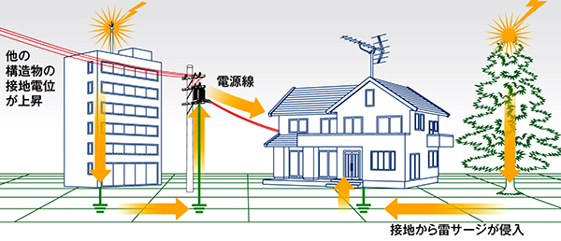
参考
直雷・誘導雷・逆流雷の３種類
対策：逆流雷サージ：ぎゃくりゅうらいさーじ
参考文献：音羽電気工業株式会社

Slide 16
参考
ブレーカを切れば 70%以上の効果が期待できる
コンセントを抜けば、その機械は100%大丈夫。
参考文献：信越電気防災株式会社

Slide 17
設問６
どのブレーカーのスイッチが何に繋がっているかを理解していますか？

Slide 18
設問7
火災報知器が鳴りました。
警報音を一時停止させて、火災か誤作動か確認してくださいください。
音響停止ボタンは知っていますか？

Slide 19
設問８
火災受信機は停電の場合何分間動きますか？

Slide 20
参考
消防法省令では、停電時60分間警戒、10分間鳴動が定められています。
＊３時間の計画停電の時は途中で警戒が止まるので要注意です。

Slide 21
設問９
エアコンの室外機の電源が豪雨の影響で破損して煙が出始めました。
まずどうしますか？

Slide 22
参考（順番は事情によるが手分けして同時に行う）
避難誘導（火事だー！）
機械の電源を落とす
落とせない場合、地区ブレーカーを落とす（事前に表示）
初期消火（仲間を呼ぶ）
１１９番通報（マニュアル整備）

Slide 23
設問１０
消火器では消えないくらい大きくなりました。どうしますか？

Slide 24
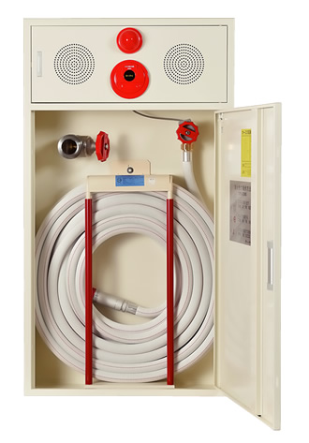
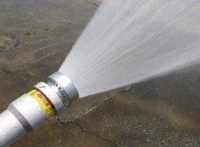
火事だー！
避難誘導 ＆ 避難
２号消火栓(一人操作可能)
１１９番通報確認

Slide 25
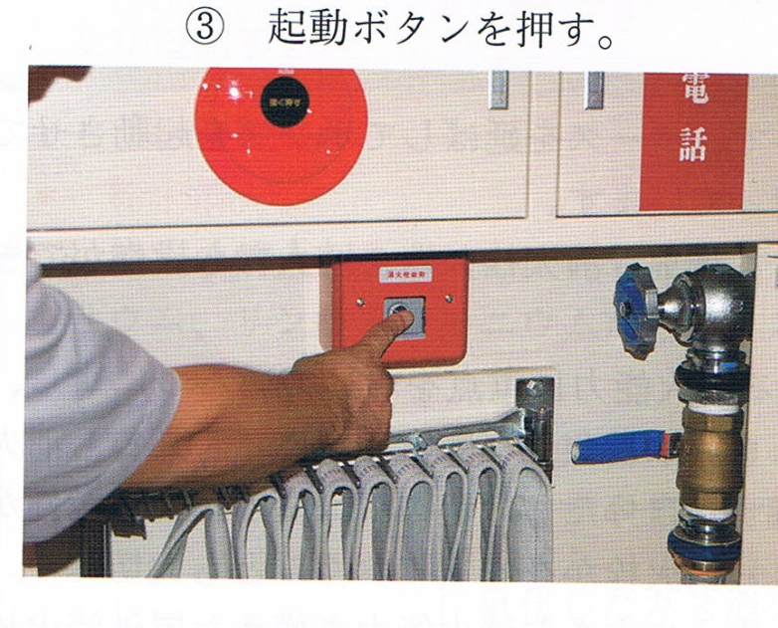
１号消火栓 (二人以上での操作)
起動ボタンの連動に消火設備により個性がある

Slide 26
設問１１
消火栓のホースで消火を開始しました。
その時、近くに雷が落ちて停電になりました。
消火栓から水は出ますか？
（消火ポンプの停電時の動作は？）

Slide 27
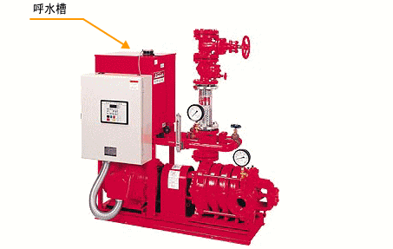
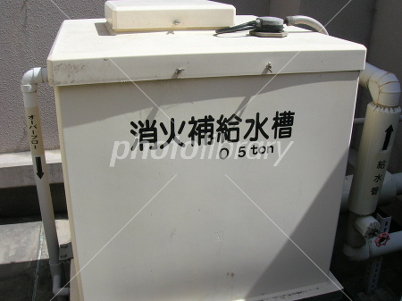
消火栓 以下の４つ（確認が必要）
本番・訓練終了後は、ポンプ室のポンプ停止
ボタンを押してポンプを停止させる
バッテリーで稼働
非常発電機で作動
防火用水が高所に設置されており落下水圧で２〜３m出る
まったく動かない

Slide 28
設問１２
鎮火に成功しましたが、暗がりで消火活動をしていた、山口さんの足にホースが絡んで滑って転倒し頭を強打し意識はありますが自力で立てないようです。

Slide 29
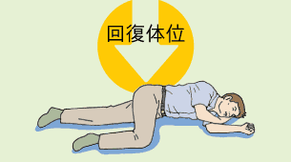
参考
搬送する場合の方法（安全な場所へ）
動かさない方が良い場合もある
応急手当する
  名前を聞く
  年齢を聞く
  日にちを聞く
  場所を聞く
病院へ搬送
救急車
胃の向きと流れを考えるとイラストとは逆で
回復体位は右脇腹を下にする方が良い

Slide 30
設問１３
停電によりテレビの情報は停止
豪雨により防災スピーカーは聞こえず
この後どうやって情報を取得しますか？

Slide 31
情報収集
県・市の防災メール
スマホ
非常用ノートパソコン
テザリング（各機器とのパスワード共有）
ラジオ
自動車のラジオ・テレビ
テレビ＆バッテリー
UPS（無停電電源装置）＆光ケーブルTA ＆WiFi機器
ご近所様

Slide 32
設問１４
豪雨がひどいので避難所への避難を断念しました。
停電でエレベーターが動きませんが、
利用者を２階３階に避難させることに決めました。
２０名程度を移動させますが誰を優先しますか？
その根拠は？
どのような手法で？

Slide 33
参考
今回は昼間なので、人がいますが夜間の場合を想定しましょう。
私なら、夜間に備えて、宿直数を増やします。
当直を増やすことを考えた寝具や夜食の用意が必要です。

Slide 34
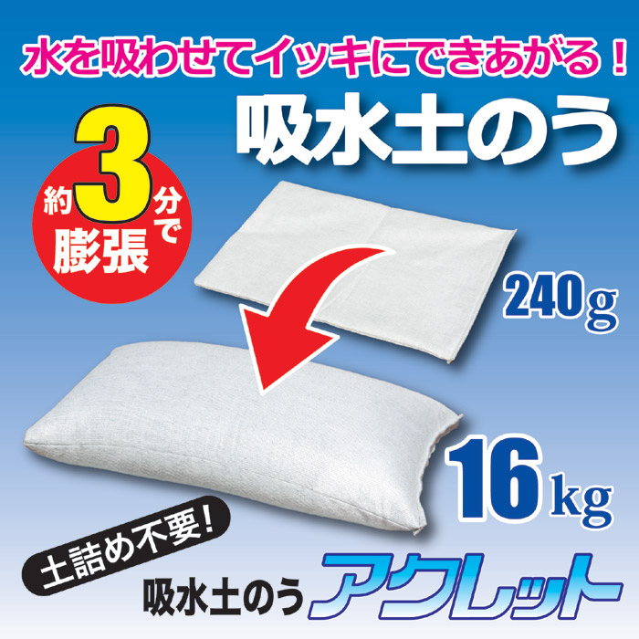
設問１５
浸水がひどくなる前に土嚢をつんで浸水を防ぎます。
土嚢をどのように積みますか？
向き、積み方、高さ
土嚢以外に要るものは

Slide 35
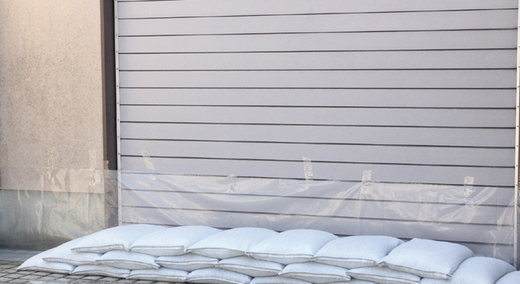
土嚢積み
端はもっと広く
もっと高く
できればブルーシート

Slide 36
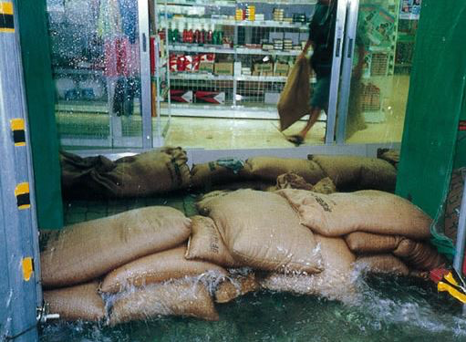
土嚢の二重構え

Slide 37
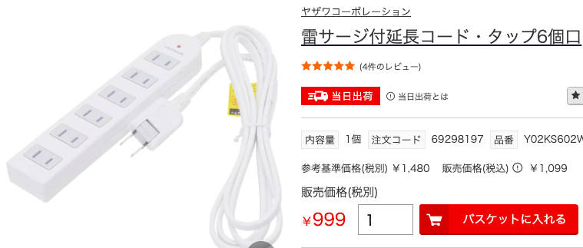

Slide 38
設問１６
土嚢積みし防水に成功
近所のデイケアの施設が利用者２０名を避難させたいと連絡がありましたが、受け入れますか？

Slide 39
参考
自社施設の周辺の施設を確認しておきましょう。
自分たちが避難させてもらう場合もあります。

Slide 40
設問１７
１階のトイレは浸水して使えませんが
２階のトイレに行くと停電で水が出ません
どうしますか？

Slide 41
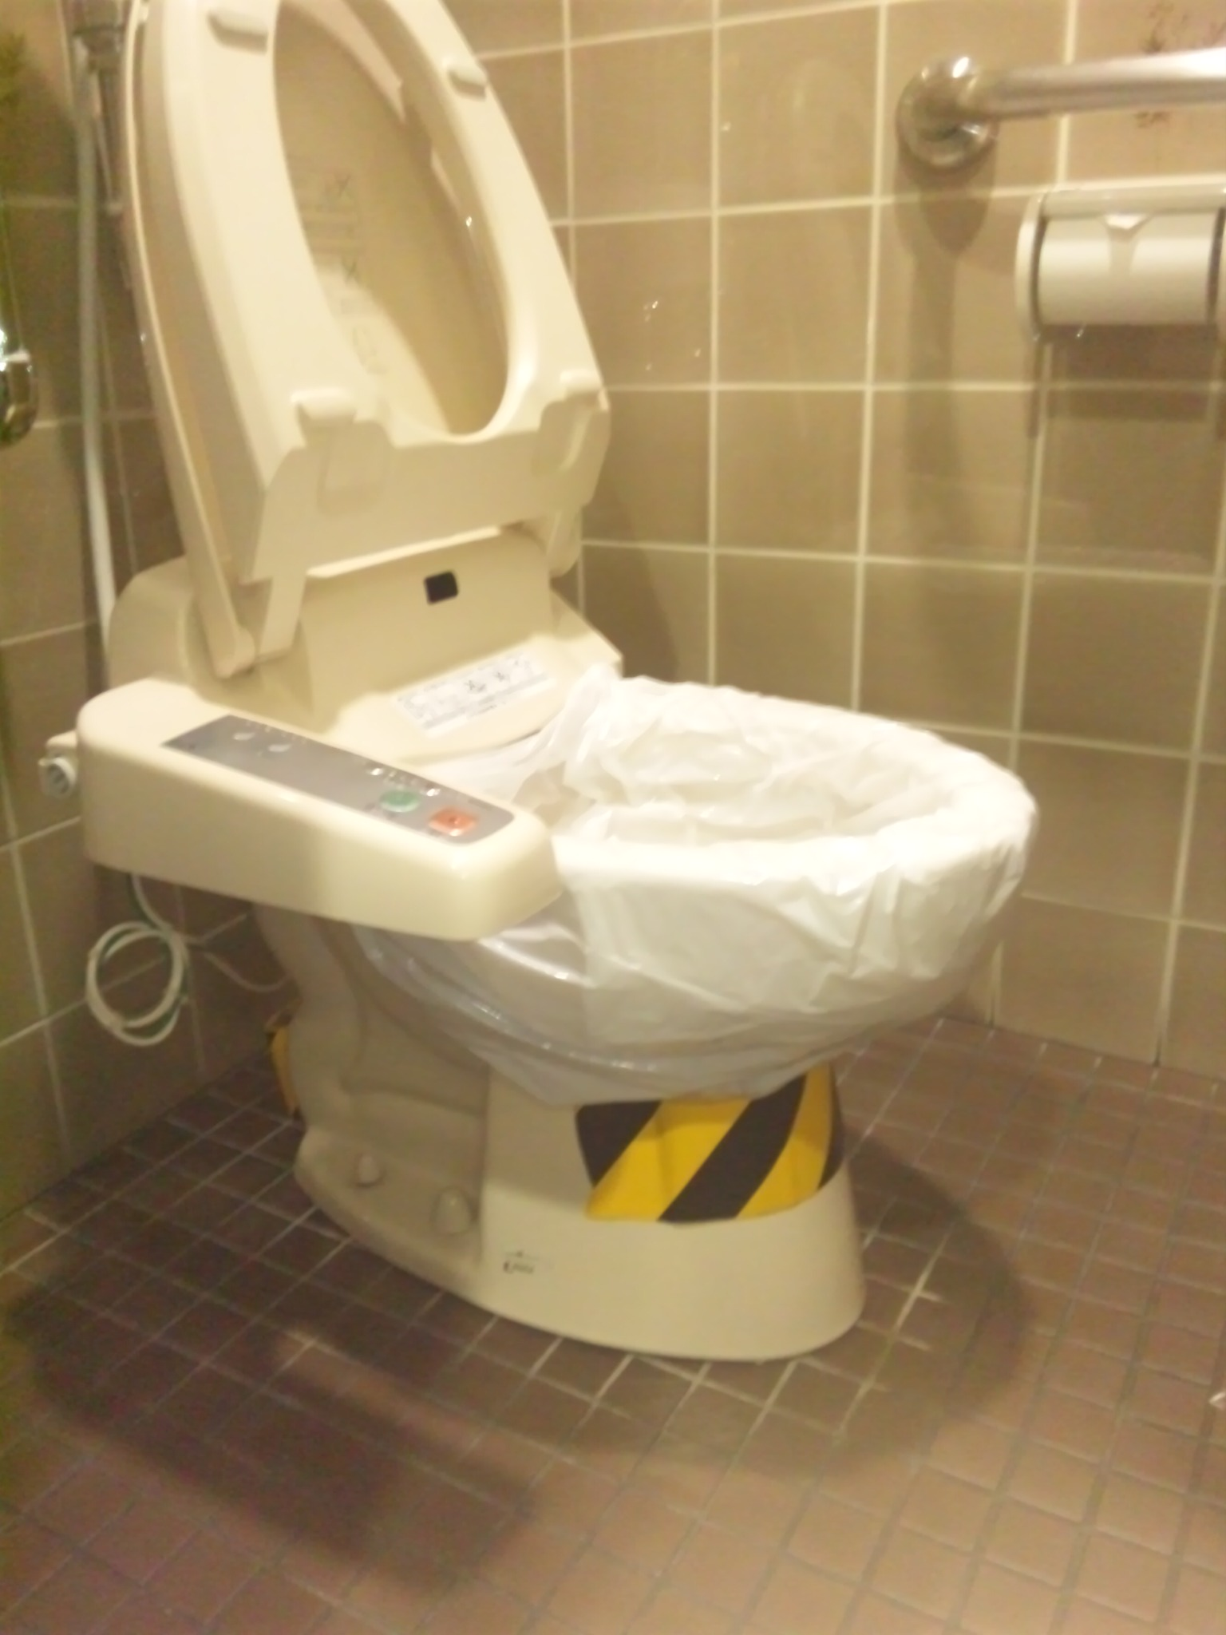
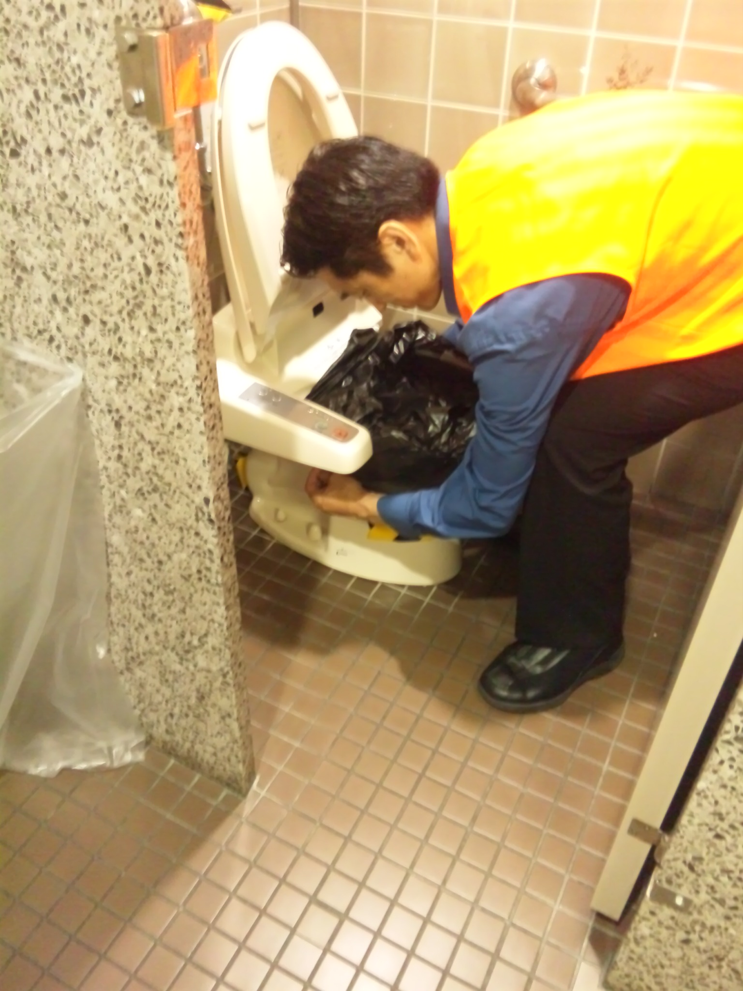
参考
トイレはトイレを２枚のビニールで対応

Slide 42
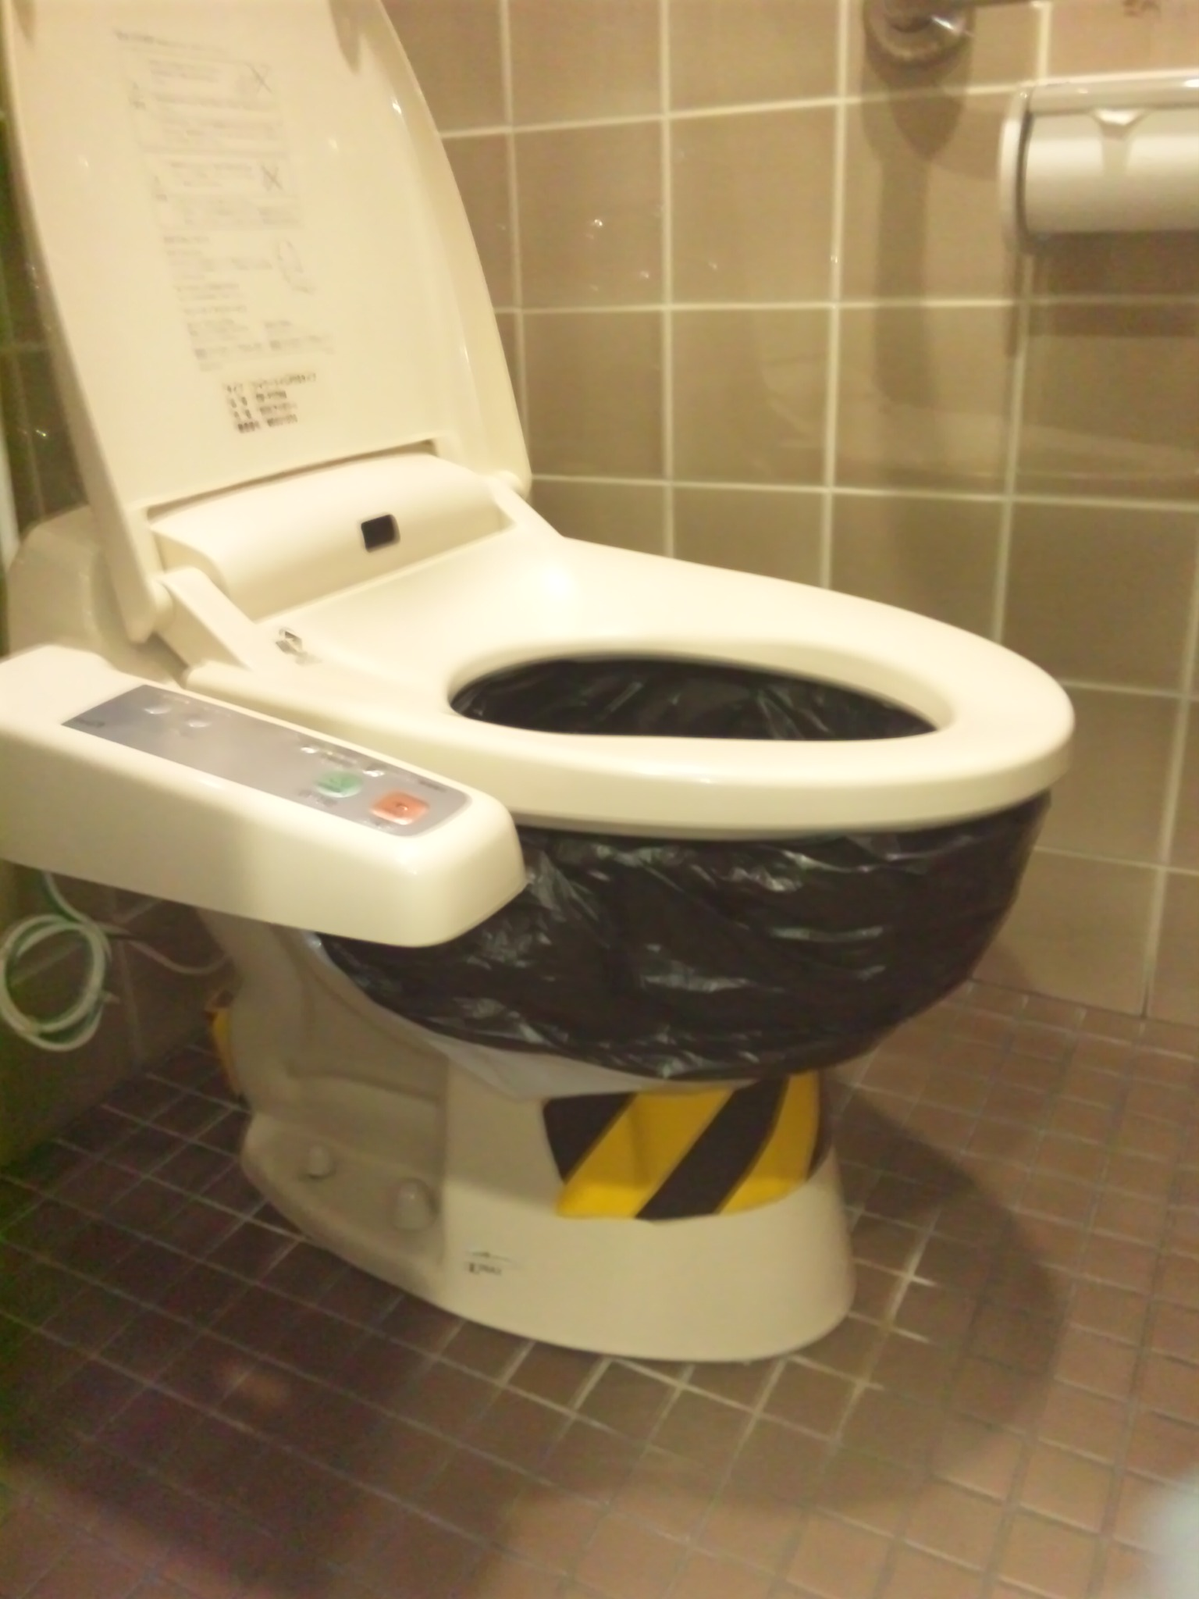
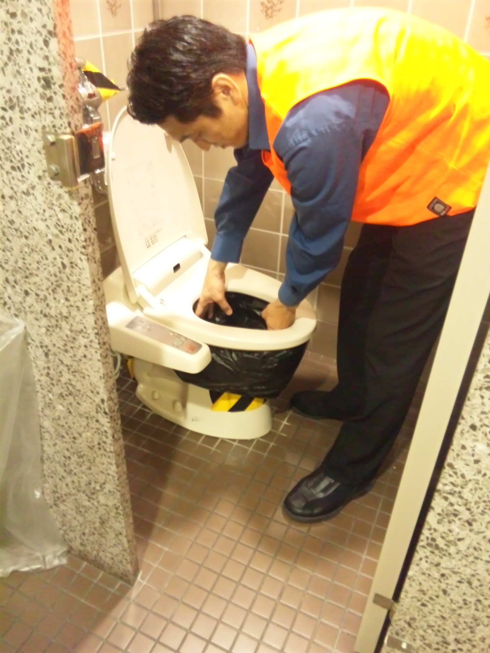
ライトや照明も用意しましょう
LEDランタンを複数個準備しておく

Slide 43
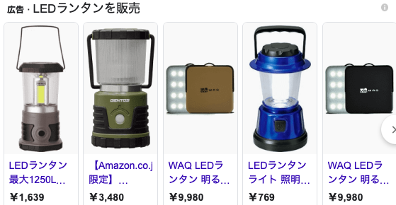
LEDランタンを複数個準備しておく

Slide 44
設問１８
防災倉庫から発電機を持ち出しました。
燃料は入っていますが発電機が動きません。
動かない理由は何だと思いますか？

Slide 45
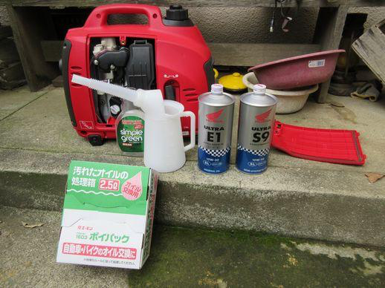
参考（バッテリー上がりか潤滑油なし）

Slide 46
設問１９
スタッフの花子さんが保育園から
「子供を迎えに来てください」
と連絡があり
迎えに行って帰りたいと言っていますがどうしますか？

Slide 47
参考
・危険な地区に行かす訳にはいきません
・帰るという自由意志の尊重が必要
・留めるからには、安全義務が生じる
自筆サインをもらう
安否確認の継続（川を越えた、道を越えた 園についた、自宅についた等、その都度連絡を取り合う）
携帯電話（LINE電話）で職場と花子さんを通話中のままにする（緊急事態に電話回線を使い続けるのは最終手段）

Slide 48
設問２０
倒れて寝かされていた山口さんが吐きました。
１１９番に連絡しましたが、救急隊は豪雨対応で来れそうにありません。

Slide 49
参考
会社から行ける医療機関の
マップ
診療科目
診療時間
規模などを用意しておきましょう
１１９番通報マニュアルを電話の近くに置いて、
住所や電話番号目印になる建物など記入しておく

Slide 50
参考
・ハザードマップの理解（被害想定）
・まずは、飲食料を含む衛生ケア用品、災害用備蓄品 の在庫数の正しい数値を理解しておくこと
・先入先出で最大量・最少量を決めておくこと
・代替可能かどうかを事前に調査しておくこと
・どこに保管しておくかが重要（取り出しやすく、浸 水しにくい場所）

Slide 51
終了
お疲れ様でした。
簡単なゲームでも「意識改革」となります。
知ること
用意すること
備蓄すること
訓練すること
紙（BCP計画書）を作るよりも先にできることがたくさんあります。

Slide 52
株式会社BCPJAPAN 代表取締役 山口泰信
やまぐちたいしん
info@bcpjapan.jp
http://www.bcpjapan.jp

